Slide 1
Aula 2 - Algoritmos
Disciplina: Algoritmo
Prof. Ms. Robson Antonio Moreira

Slide 2
DIAGRAMA DE NASSI-SHNEIDERMAN OU DIAGRAMA DE CHAPIN
Também conhecido como diagrama Chapin, esta ferramenta de representação oferece grande clareza para a representação de sequenciação, seleção e repetição num algoritmo, utilizando-se de uma simbologia própria.

Slide 3
DIAGRAMA DE NASSI-SHNEIDERMAN OU DIAGRAMA DE CHAPIN
A idéia básica deste diagrama é representar as ações de um algoritmo dentro de um único retângulo, subdividido-o em retângulos menores, que representam os diferentes blocos de seqüência de ações do algoritmo.
Seleção e repetição também são representadas de forma gráfica, dentro dos retângulos.

Slide 4
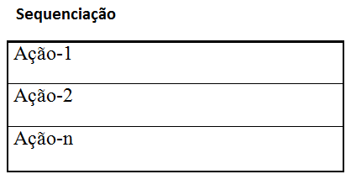
DIAGRAMA DE NASSI-SHNEIDERMAN OU DIAGRAMA DE CHAPIN

Slide 5
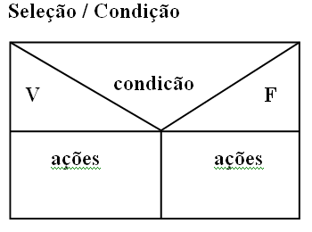
DIAGRAMA DE NASSI-SHNEIDERMAN OU DIAGRAMA DE CHAPIN

Slide 6
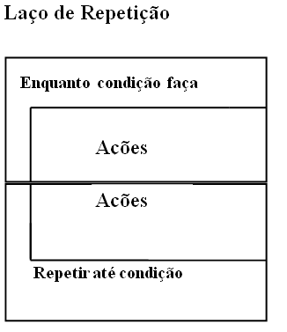
DIAGRAMA DE NASSI-SHNEIDERMAN OU DIAGRAMA DE CHAPIN

Slide 7
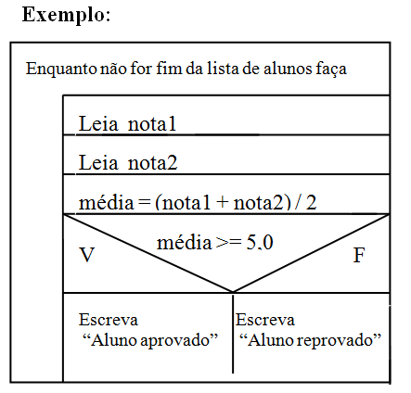
DIAGRAMA DE NASSI-SHNEIDERMAN OU DIAGRAMA DE CHAPIN

Slide 8
DIAGRAMA DE NASSI-SHNEIDERMAN OU DIAGRAMA DE CHAPIN
Embora os diagramas Chapin ofereçam uma representação muito clara do algoritmo, à medida que os algoritmos vão se tornando mais complexos, fica difícil realizar os desenhos necessários numa única página, prejudicando a sua visualização.

Slide 9
Fluxograma Convencional
É uma representação gráfica de algoritmos onde formas geométricas diferentes implicam ações (instruções, comandos) distintos.
Tal propriedade facilita o entendimento das idéias contidas nos algoritmos e justifica sua popularidade.
Forma intermediária entre a descrição narrativa e o pseudocódigo.
É menos imprecisa e não se preocupa com detalhes de implementação como os tipos de variáveis.

Slide 10
Fluxograma Convencional
Há vários padrões que definem as formas geométricas das figuras que devem ser usadas para representar cada um dos diversos tipos de instruções; contudo, nenhum deles se sobressai com relação aos demais no que diz respeito à aceitação por parte dos usuários.

Slide 11
Fluxograma Convencional
Preocupação com os detalhes de nível físico da implementação do algoritmo.
Figuras geométricas diferentes são adotadas para representar operações de saída de dados realizadas em dispositivos distintos, como uma fita magnética ou um monitor de vídeo

Slide 12
Fluxograma Convencional – Figuras Representativas
Cálculo
Entrada
Início/Fim
Saída
Decisão
Conector

Slide 13
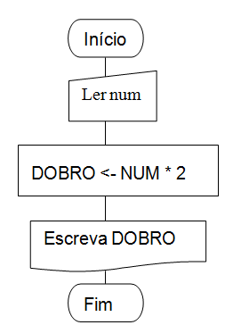
Fluxograma Convencional - Exemplo

Slide 14
Fluxograma Convencional
Vantagens:
Uma das ferramentas mais conhecidas;
Figuras dizem muito mais que palavras;
Padrão mundial

Slide 15
Fluxograma Convencional
Desvantagens:
Faz com que a solução do problema já esteja amarrada a dispositivos físicos;
Pouca atenção aos dados, não oferecendo recursos para descrevê-los ou representá-los;
Complica-se à medida que o algoritmo cresce.

Slide 16
PSEUDOCÓDIGO
Representação de algoritmos rica em detalhes:
como a definição dos tipos das variáveis usadas no algoritmo e, por assemelhar-se bastante à forma em que os programas são escritos, encontra muita aceitação.

Slide 17
Pseudocódigo
Esta representação é suficientemente geral para permitir que a tradução de um algoritmo nela representado para uma linguagem de programação específica seja praticamente direta.

Slide 18
Pseudocódigo – Forma de Representação
Algoritmo <nome_do_algoritmo>
<declaração_de_variáveis>
<subalgoritmos>
Início
<corpo_do_algoritmo>
Fim.

Slide 19
Pseudocódigo – Forma de Representação
Algoritmo é uma palavra que indica o início da definição de um algoritmo em forma de pseudocódigo.
<nome_do_algoritmo> é um nome simbólico dado ao algoritmo com a finalidade de distinguí-lo dos demais.

Slide 20
Pseudocódigo – Forma de Representação
<declaração_de_variáveis> onde são declaradas as variáveis globais usadas no algoritmo principal e, eventualmente, nos subalgoritmos.
<subalgoritmos> onde são definidos os subalgoritmos (funções e procedures)
Início e Fim as palavras que delimitam o início e o término do conjunto de instruções do corpo do algoritmo.

Slide 21
Pseudocódigo - Exemplo
Algoritmo CALCULA_DOBRO
início
Leia NUM
DOBRO ← 2 * NUM
Escreva DOBRO
fim

Slide 22
Pseudocódigo - Vantagens
Independência física da solução (solução lógica apenas);
Usa o português como base;
Pode-se definir quais e como os dados vão estar estruturados;
Passagem quase imediata do algoritmo para uma linguagem de programação qualquer.

Slide 23
Pseudocódigo - Desvantagens
Exige a definição de uma linguagem não real para trabalho;
Não padronizado.

Slide 24
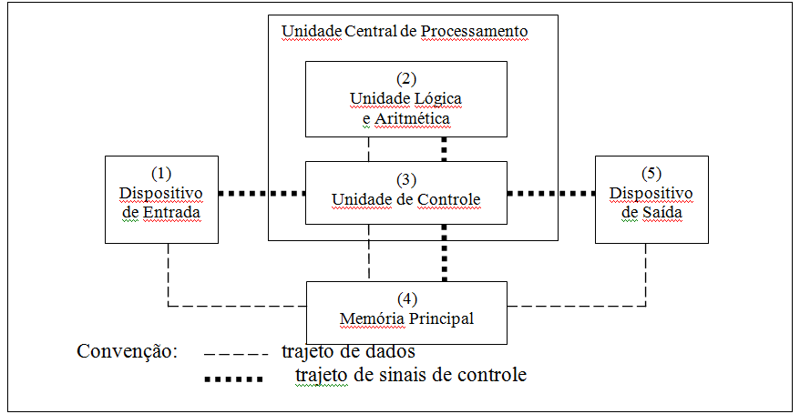
Computador “Hipotético” para escrever algoritmo

Slide 25
Considerações
(1) Dispositivo de entrada (o teclado):
É o meio pelo qual os dados que serão trabalhados pelo algoritmo vão ser introduzidos em nosso computador hipotético;
(2) Unidade Lógica e Aritmética (ULA):
Parte responsável pelas operações matemáticas e avaliações lógicas;
(3) Unidade de Controle:
Exerce controle sobre as demais partes do nosso computador. É uma verdadeira gerente que distribui tarefas às outras unidades;

Slide 26
Considerações
(4) Memória:
Guarda o algoritmo a ser executado e os dados a serem utilizados pelo mesmo. Todo dado fornecido ao computador e o resultado de suas operações ficam guardados na memória;
(5) Dispositivo de Saída (vídeo e impressora):
É o meio que se dispõe para apresentação dos resultados obtidos.

Slide 27
Funcionamento do Computador
Todos os computadores, independentemente dos seus tamanhos, são conceitualmente semelhantes ao esquema da figura anterior (há algumas diferenças, mas não trataremos aqui dos casos especiais).
Resumidamente, podemos afirmar que existem 4 (quatro) operações básicas que qualquer computador pode executar:

Slide 28
Funcionamento do Computador
operações de entrada e saída: ler dados do teclado e escrever dados na tela são exemplos destas operações. Elas servem para introduzir dados na memória do nosso computador e exibir dados que já estejam lá armazenados;
operações aritméticas: são utilizadas na realização de operações matemáticas (adição, subtração, multiplicação e divisão);

Slide 29
Funcionamento do Computador
operações lógicas e relacionais: têm aplicabilidade em comparações, testes de condições lógicas (2 > 6 ? X = Y ?);
movimentação de dados entre os vários componentes: as operações aritméticas são executadas na Unidade Lógica e Aritmética, necessitando da transferência dos dados para essa unidade e da volta do resultado final para ser guardado na memória.

Slide 30
Resolvendo o problema
Suponha que queiramos resolver o seguinte problema: a partir de dois números que serão informados calcular a adição dos mesmos. Se você fosse encarregado de efetuar essa tarefa, seria bem provável que utilizasse os passos a seguir:
saber quais são os números;
calcular a soma dos números;
responder à questão com o valor do resultado.

Slide 31
Resolvendo o problema
Vejamos como seria resolvido esse mesmo problema em termos das operações básicas citadas anteriormente:
a) operação de entrada de dados dos números ;
b1) movimento do valor dos números entre a memória e a ULA;
b2) operação aritmética de somar os 2 números;
b3) movimentação do resultado da ULA para guardar na memória;
c) operação de saída do resultado, que está guardado na memória, para o dispositivo de saída desejado.

Slide 32
Resolvendo o problema
Deve-se salientar que os passos b1 e b3, normalmente, ficam embutidos na operação matemática, não sendo explicitados.
Em resumo, pode-se dizer que escrever algoritmos ou, em última análise, programar, consiste em dividir qualquer problema em muitos pequenos passos, usando uma ou mais das quatro operações básicas citadas.

Slide 33
Resolvendo o problema
Esses passos que compõem o algoritmo são denominados de comandos. Os comandos de uma linguagem de programação podem estar mais próximos da máquina (linguagens de baixo nível) ou serem mais facilmente entendidos pelo homem (linguagens de alto nível).

Slide 34
Resolvendo o problema
A seqüência de operações básicas, dada anteriormente, para resolver o problema de adicionar dois números, está em uma linguagem de baixo nível para o nosso computador hipotético. Em uma linguagem de alto nível teríamos um resultado assim:
Leia X,Y
SOMA ← X + Y
Escreva SOMA

Slide 35
Estrutura dos Algoritmos
Sequenciação
Decisão ou Seleção
Repetição ou Interação

Slide 36
Considerações Finais
A utilização combinada dessas 3 estruturas descritas vai permitir expressar, usando qualquer que seja a ferramenta, a solução para uma gama muito grande de problemas. Todas as linguagens de programação oferecem representantes dessas estruturas.

Slide 37
Tipo de Dados
Todo o trabalho realizado por um computador é baseado na manipulação das dados contidas em sua memória. Grosso modo, estas informações podem ser classificadas em dois tipos:
Instruções
Dados

Slide 38
Tipo de Dados
As instruções, que comandam o funcionamento da máquina e determinam a maneira como devem ser tratados os dados.
Os dados propriamente ditos, que correspondem à porção “de dados” a serem processadas pelo computador e transformados em informação.

Slide 39
Tipo de Dados
A maior parte das pessoas não ligadas à área de informática ignora o potencial dos computadores e imagina que eles são capazes de tratar apenas com dados numéricos. Na realidade a capacidade dos mesmos se estende a outros tipos de dados.

Slide 40
Tipo de Dados
O nosso objetivo é justamente o de classificar os dados de acordo com o tipo de informação contida neles. A classificação apresentada não se aplica a nenhuma linguagem de programação específica; pelo contrário, ela sintetiza os padrões utilizados na maioria das linguagens.

Slide 41
Dados Numéricos
Antes de apresentar formalmente os tipos de dados numéricos, é conveniente recordar alguns conceitos básicos relacionados à teoria dos números e conjuntos.
O conjunto dos números naturais é representado por N e é dado por: N = {1,2,3,4, ...}

Slide 42
Dados Numéricos
Algumas correntes de matemáticos teóricos convencionam que o número 0 está contido neste conjunto; contudo, não convém perder tempo em tais discussões filosóficas, uma vez que isto não influenciará de forma alguma este estudo.

Slide 43
Dados Numéricos
Na seqüência, encontramos o conjunto dos números inteiros:
Z = {..., -3,-2,-1,0,1,2,3,...}
O conjunto Z contém todos os elementos de N, bem como alguns números que não pertencem a N (os números negativos e o zero). Portanto, dizemos que N está contido em Z, ou então, que Z contém N.

Slide 44
Variáveis
A qualquer momento durante a execução de qualquer tipo de programa os computadores estão manipulando informações representadas pelos diferentes tipos de dados. Para que não se “esqueça” das informações, o computador precisa guardá-las em sua memória.
Antes de começarmos a definir as operações básicas de nossa linguagem algorítmica, é importante que conheçamos o conceito de variável.

Slide 45
Conceito de Variáveis
Sabe-se da Matemática que uma variável é a representação simbólica dos elementos de um certo conjunto.
Nos algoritmos destinados a resolver um problema no computador, a cada variável corresponde uma posição de memória, cujo conteúdo pode variar ao longo do tempo durante a execução de um algoritmo. Embora a variável possa assumir diferentes valores, ela só pode armazenar um valor a cada instante.

Slide 46
Conceito de Variáveis
Toda variável é identificada por um nome ou identificador
É importante que nunca usemos uma palavra reservada, isto é, que faça parte da linguagem algorítmica, como um identificador, pois poderá causar ambigüidade no entendimento do algoritmo
Basicamente, uma variável possui três atributos: um nome, um tipo de dado associado à mesma e a informação por ela guardada.

Slide 47
Conceito de Variáveis
Toda variável possui um nome que tem a função de diferenciá-la das demais. Cada linguagem de programação estabelece suas próprias regras de formação de nomes de variáveis.
A maioria das linguagens segue esta regra:
- um nome de variável deve necessariamente começar com uma letra;
- um nome de variável não deve conter nenhum símbolo especial, exceto a sublinha(_).

Slide 48
Conceito de Variáveis
Obviamente é interessante adotar nomes de variáveis relacionados às funções que serão exercidas pelas mesmas dentro de um programa

Slide 49
Variáveis – Considerações Finais
Resumindo, o conceito de variável foi criado para facilitar a vida dos programadores, permitindo acessar informações na memória dos computadores por meio de um nome, em vez de endereço de uma célula de memória.

Slide 50
Nomes das Variáveis
Um nome de variável deve necessariamente começar com uma letra;
Um nome de variável não deve conter nenhum símbolo especial, exceto a sublinha(_).
Obviamente é interessante adotar nomes de variáveis relacionados às funções que serão exercidas pelas mesmas dentro de um programa.
Exemplo: armazenamento de salário do funcionário:
SA; SalAtua; SAtual

Slide 51
Variáveis – Considerações Finais
Na nossa linguagem algorítmica, vamos admitir que nossas variáveis poderão armazenar valores numéricos ou alfanuméricos (strings).
Agora que sabemos o que é uma variável, vamos às definições das operações básicas de nossa linguagem algorítmica.

Slide 52
Exercícios – Elabore o Fluxograma e o Pseudocódigo
1) Efetuar a soma dos números 5 e 10.
2) Efetuar a soma de três números digitados pelo usuário.

Slide 53
Exercícios - Continuação
3) Efetuar a multiplicação de dois números digitados pelo usuário.
4)Apresente para o usuário a seguinte mensagem “Fatec - Jahu”.

Slide 54
Exercícios - Continuação
5) Calcular o aumento que será dado a um funcionário, obtendo do usuário as seguintes dados: salário atual e a porcentagem de aumento. Apresentar o novo valor do salário e, o valor do aumento.
6) Converter uma quantidade de horas digitadas pelo usuário em minutos.

Slide 55
Exercícios - Continuação
7) Converter um valor digitado pelo usuário de quilômetros em metros
8) Calcular o salário líquido do funcionário sabendo que o salário líquido é constituído pelo salário bruto mais o valor das horas adicionais e, subtraindo 8% de INSS. Apresentar o salário líquido.

Slide 56
Exercícios - Continuação
9) Calcular o valor a ser pago de energia elétrica sabendo-se que o valor a pagar por quilowatt é de 0,12, apresentar o valor total a ser pago pelo usuário acrescido de 18% de ICMS.
10) Calcular a média de combustível gasto pelo usuário, sendo informado pelo usuário a quantidade de quilômetros rodados e a quantidade de combustível consumido.

